Slide 1
Министерство наук и высшего образования Российской Федерации ФГБОУВО «Московский государственный юридический университет имени О.Е.Кутафина (МГЮА)» ИНСТИТУТ НЕПРЕРЫВНОГО ОБРАЗОВАНИЯ имени Н.С.Киселевой ОТДЕЛЕНИЕ СРЕДНЕГО ПРОФЕССИОНАЛЬНОГО ОБРАЗОВАНИЯ
Хроника Бреста времен Великой Отечественной войны
Выполнили :
Студенты 313 группы
Москва 2020

Slide 2
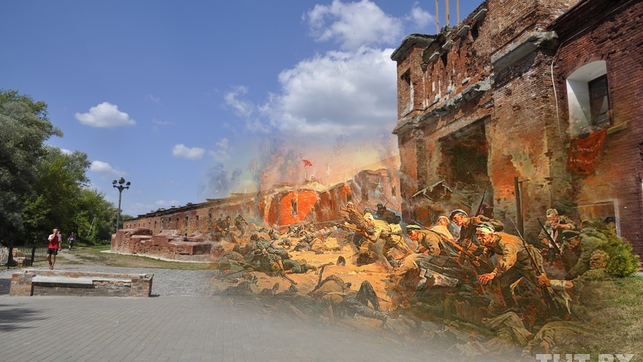
Хроника Бреста времен Великой Отечественной войны
Потери СССР Всего: около 962 человек погибло.
Потери фашистской Германии Всего: 482 убитых, около 1 000 раненых.

Slide 3
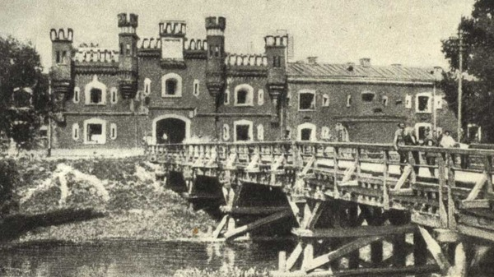
Брестская крепость накануне войны
Город Брест вошел в состав Советского Союза незадолго до начала войны - в 1939 году. К тому моменту, крепость уже утратила свое военное значение. Брестская крепость была построена в 19 веке и являлась частью оборонительных укреплений Российской Империи на ее западных границах. К моменту начала войны, Брестская крепость в основном использовалась для размещения в ней гарнизонов военнослужащих, а также ряда семей военного командования, госпиталя и хозяйственных помещений. К моменту вероломного нападения Германии на СССР, в крепости проживало порядка 8000 военнослужащих и около 300 семей командования. Оружие и припасы в крепости имелись, однако их количество не было рассчитано на проведение военных действий.

Slide 4
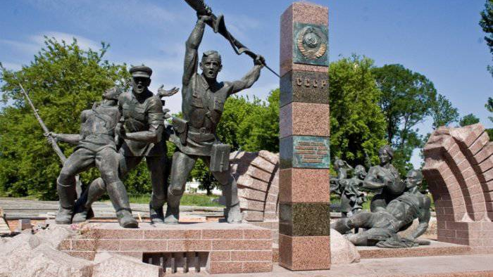
Оборона Брестской крепости
Одно из самых первых сражений между советской и немецкой армией в период Великой Отечественной войны. Оборона Брестской крепости длилась с 22 июня – 30 июня 1941 года. Брест, был одним из пограничных гарнизонов на территории СССР, он прикрывал путь к центральной магистрали, ведущей в Минск. Именно поэтому Брест и оказался одним из первых городов, который подвергся атаке после нападения Германии.

Slide 5
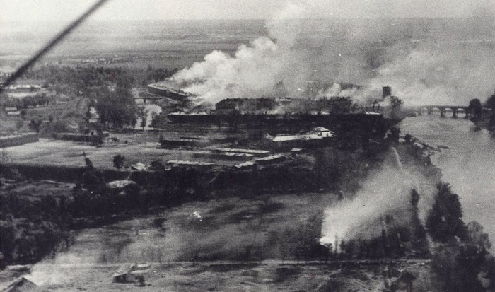
Оборона Брестской крепости
Советская армия в течение недели сдерживала натиск неприятеля, несмотря на численное превосходство немцев, а также поддержку со стороны артиллерии и авиации. В результате продолжительной осады, немцы все-таки смогли завладеть главными укреплениями Брестской крепости и разрушить их. Однако на других участках, борьба шла еще довольно продолжительное время – небольшие группы, оставшиеся после налета, оказывали сопротивление неприятелю из последних сил.

Slide 6
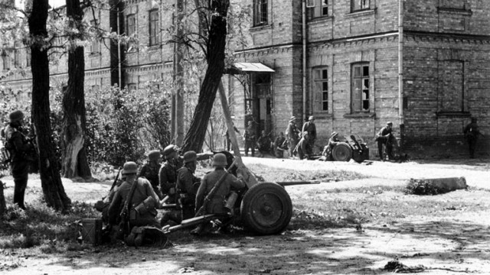
Оборона Брестской крепости
Оборона Брестской крепости, стала очень важным сражением, в котором советские войска смогли показать свою готовность защищаться до последней капли крови, несмотря на преимущества противника. Оборона Бреста вошла в историю, как одна из самых кровавых осад, ив то же самое время, как одно из самых великих сражений, показавших все мужество советской армии.

Slide 7
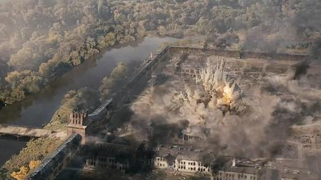
Штурм Брестской крепости
Штурм Брестской крепости начался утром 22 июня 1941 года одновременно с началом Великой Отечественной войны. Казармы и жилые дома командования, были первыми подвергнуты мощному артиллерийскому огню и ударам со стороны авиации, так как немцы хотели прежде всего уничтожить полностью весь командный состав, находившийся в крепости и тем самым ввести сумятицу в состав армии, дезориентировать ее.

Slide 8
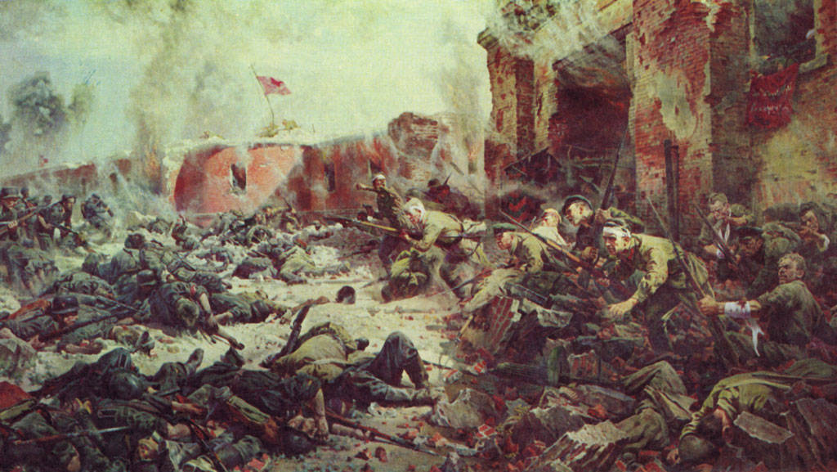
Штурм Брестской крепости
Несмотря на то, что практически все офицеры погибли, оставшиеся в живых солдаты смогли быстро сориентироваться и создать мощную оборону. Фактор внезапности сработал не так, как рассчитывал Гитлер и штурм, который согласно планам должен был закончится к 12 часам дня, растянулся на несколько дней.

Slide 9
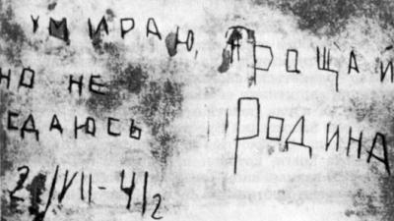
Штурм Брестской крепости
Советское командование еще до начала войны издало указ, согласно которому, в случае нападение военнослужащим необходимо немедленно покинуть саму крепость и занять позиции по ее периметру, однако сделать это удалось лишь единицам – большая часть солдат остались в крепости. Защитники крепости находились в заведомо проигрышном положении, однако даже этот факт не позволил им сдать свои позиции и позволить немцам быстро и безоговорочно завладеть Брестом.

Slide 10
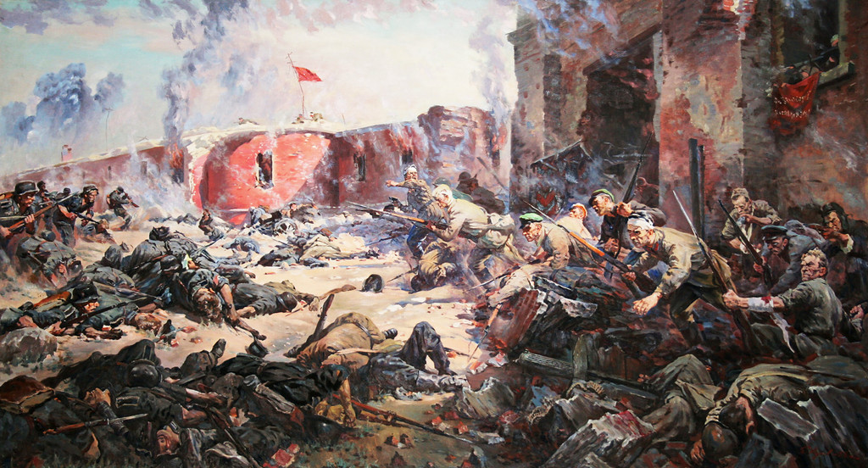
Ход обороны Брестской крепости
Несмотря на отсутствие командующего состава, очень быстро нашлись добровольцы из числа простых солдат, которые взяли на себя командование и руководили операцией.

Slide 11
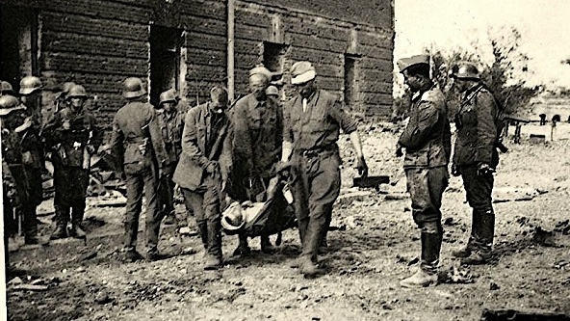
Ход обороны Брестской крепости
22 июня было совершено 8 попыток прорваться в крепость со стороны немцев, однако они не дали результата. Более того, немецкая армия, вопреки всяческим прогнозам, понесла значительные потери.
Утром 23 июня началась бомбардировка крепости, после которой снова была произведена попытка штурма. Часть групп немецкой армии прорвались внутрь, но столкнулись с ожесточенным сопротивлением и были уничтожены – штурм снова провалился, и немцам пришлось вернуться к тактике осады. Начались протяженные бои, которые не стихали несколько дней и сильно вымотали обе армии.

Slide 12
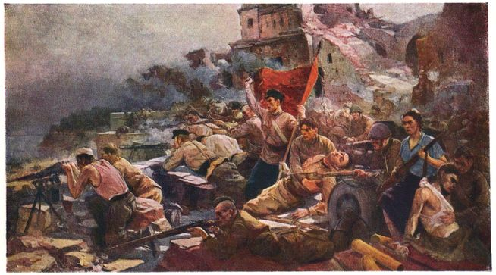
Ход обороны Брестской крепости
Сражение продолжалось несколько дней. Через несколько дней были прекращены поставки питьевой воды, и тогда обороняющиеся приняли решение выпустить из крепости женщин и детей, чтобы те сдались немцам и остались живы, однако некоторая часть женщин отказалась покидать крепость и продолжала сражаться.

Slide 13
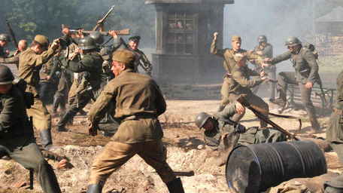
Ход обороны Брестской крепости
26 июня немцы предприняли еще несколько попыток прорваться в Брестскую крепость, удалось это сделать частично – несколько групп прорвались внутрь. Лишь к концу месяца немецкая армия смогла захватить большую часть крепости, убив советских солдат. Однако разрозненные и потерявшие единую линию обороны группы, все еще продолжали оказывать отчаянное сопротивление даже тогда, когда крепость была взята немцами.

Slide 14
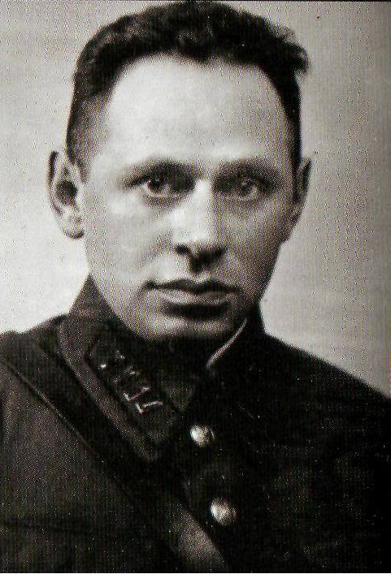
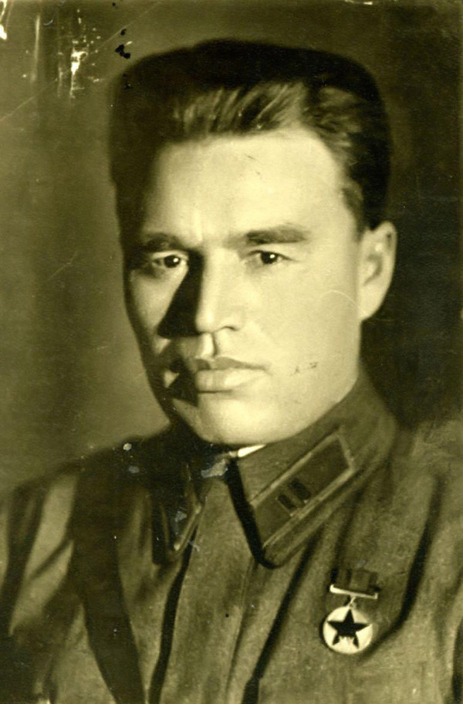
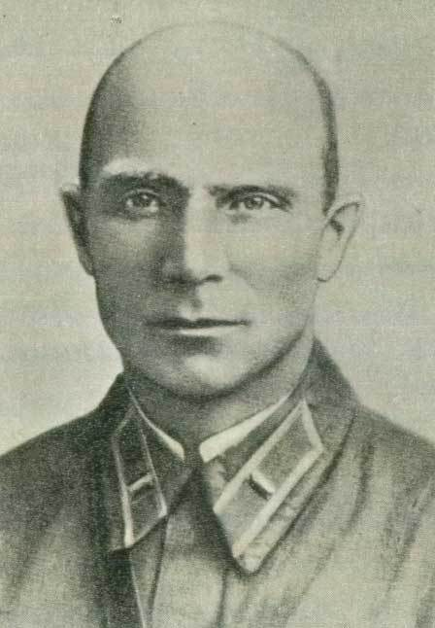
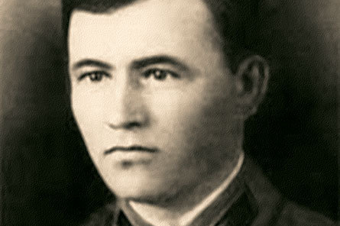
Защитники
Ошеломленные таким яростным сопротивлением противник вынужден был отметить стойкость советских солдат. В июле генерал Шлиппер в "Донесении о занятии Брест-Литовска" сообщал: "Наступление на крепость, в которой сидит отважный защитник, стоит много крови. Эта простая истина еще раз доказана при взятии Брестской крепости. Русские в Брест-Литовске дрались исключительно настойчиво и упорно, они показали превосходную выучку пехоты и доказали замечательную волю к сопротивлению".
Капитан Зубачёв Иван Николаевич
Лейтенант НКВД Кижеватов Андрей Митрофанович
Полковой комиссар Фомин Ефим Моисеевич
Майор Гаврилов Пётр Михайлович

Slide 15
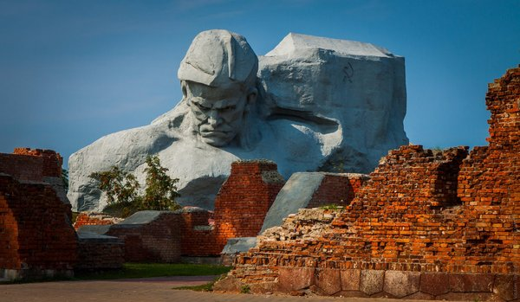
Значение и итоги обороны Брестской крепости
Сопротивление отдельных групп солдат продолжалось вплоть до осени, пока все эти группы не были уничтожены немцами и не погиб последний защитник Брестской крепости. В ходе обороны Брестской крепости, советские войска понесли колоссальные потери, однако в то же самое время, армия проявила неподдельное мужество, тем самым показав, что война для немцев не будет такой легкой, как рассчитывал Гитлер. Обороняющиеся были признаны героями войны.

